Slide 1
与国
同梦
峥
嵘
☆热烈庆祝中华人民共和国成立70周年☆

Slide 2
PREFACE
前言
70年披荆斩棘，70年风雨兼程。70年来，在党的正确领导下，在中国人民及海内外华人同胞的共同努力下，新中国取得了举世瞩目的成就，民族独立、国家富强、百姓安居乐业。

Slide 3
1
70年沧桑巨变
CONTENTS
2
70年光辉历程
目录
3
70年伟大奇迹
4
70年历史启示

Slide 4
1
CHAPTER 1
70年沧桑巨变

Slide 5
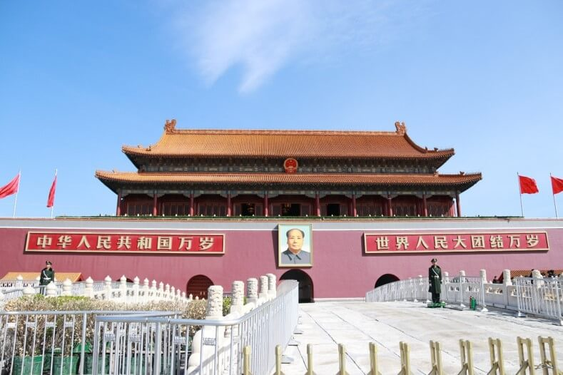
70年沧桑巨变
七十年，是一个国家，完成辉煌蜕变的时间。
七十年卧薪尝胆，中华民族挺起了脊梁;七十年奋发图强，中华儿女谱写了诗章;七十年砥砺前行，神州大地丰收了硕果;七十年携手并进，中国梦播下了希望。

Slide 6
70年沧桑巨变
萧瑟秋风今又是，换了人间
七十年前，我们的祖先还把汉代的耕梨插进二十世纪的农田;七十年后，现代化机械已开进中国的农家。七十年前，港澳游子还站在金门望厦门; 五十年后，归国侨胞已站在门望金门。一样的遥望，却是两样的情形。

Slide 7
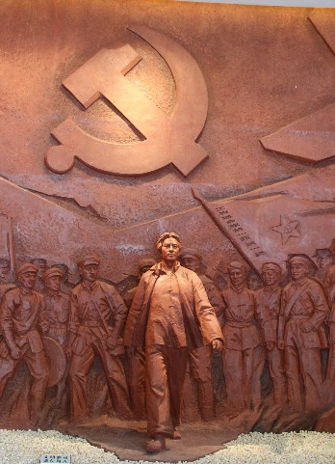
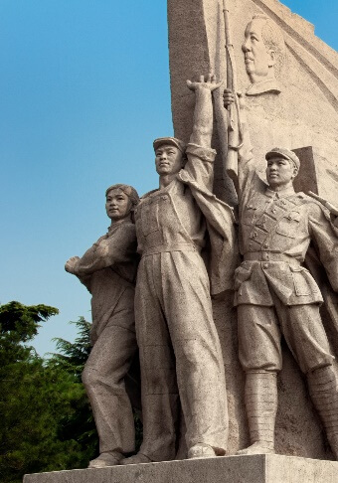
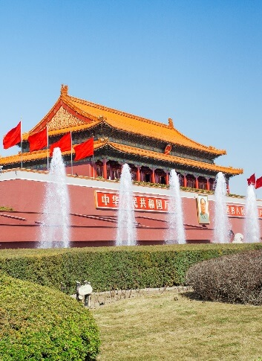
70年沧桑巨变
不屈的脊梁
不屈的尊严
不朽的诗篇
歌唱您恢弘岁月的辉煌，唱响您的坚韧与顽强，歌颂您的灵魂与精神

Slide 8
70年沧桑巨变
幼有所育
劳有所得
学有所教
老有所养
这一项项巨大成就、一串串亮丽数字的背后，挺立的是中国人民顶风冒雨的钢铁脊梁，浸透的是中国人民风雨兼程的辛勤汗水，凝结的是中国人民对美好生活的追求与梦想。

Slide 9
2
CHAPTER 2
70年光辉历程

Slide 10
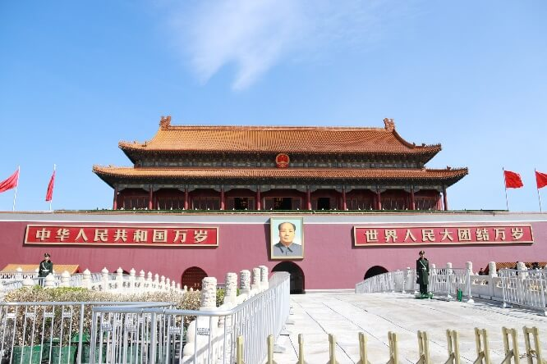
70年光辉历程
我的祖国
雄姿勃发
识大体、有发展、有作为
内强素质，外塑形象

Slide 11
70年光辉历程
四个自信
四个意识
两个维护
中国特色社会主义道路自信、理论自信、制度自信、文化自信
政治意识、大局意识、核心意识、看齐意识
维护习近平总书记在党中央和全党的核心地位；坚决维护党中央权威和集中统一领导

Slide 12
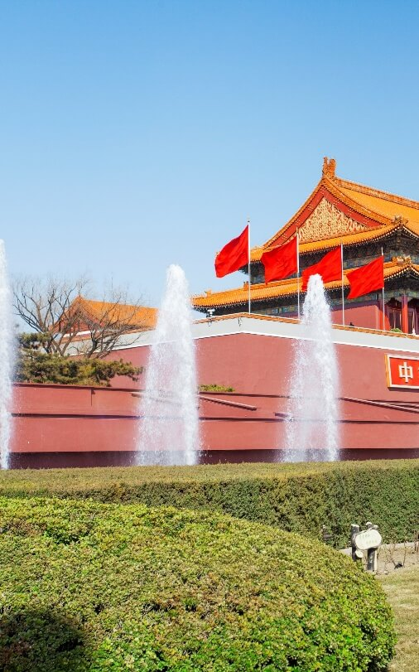
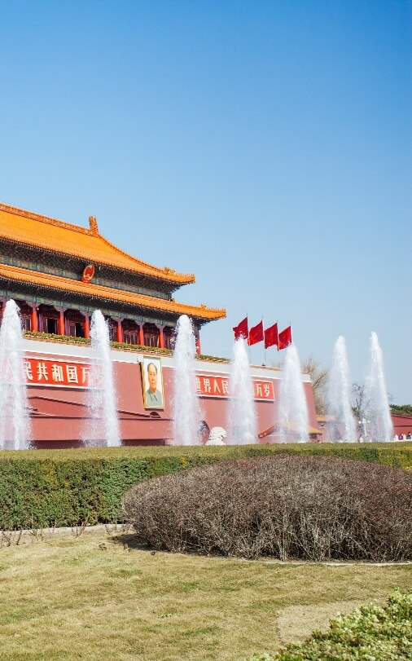
70年光辉历程
实现第一个百年目标
全面建成
小康社会
我们要继续推进全面从严治党，继续推进党风廉政建设和反腐败斗争

Slide 13
70年光辉历程
STEP 1
思想
深入贯彻落实党的十九大精神
STEP 2
作风
刹住“四风”作为巩固民心的重要途径
STEP 3
整治
靶向治疗，精确惩治
STEP 4
责任
强化主体责任，完善监督体系

Slide 14
3
CHAPTER 3
70年伟大奇迹

Slide 15
70年伟大奇迹
25%
50%
75%
标题
标题
标题
今天，中国特色社会主义进入了新时代。中国成为世界第二大经济体，托举起覆盖13亿多人口的全球最大社会保障网，每年减贫1300多万人

Slide 16
70年伟大奇迹
钢铁脊梁
辛勤汗水
七十年风云激荡，旧颜换新颜。七十年间，在共产党的坚强领导下，勤劳的中华儿女团结一心，艰苦奋斗

Slide 17
70年伟大奇迹
1
2
3
改革
奋斗
创新
七十年风云激荡，旧颜换新颜。七十年间，在共产党的坚强领导下，勤劳的中华儿女团结一心，艰苦奋斗

Slide 18
70年伟大奇迹
科技
经济
民生
如今的中国，繁荣昌盛欣欣向荣。我们坚信，未来会更好，中国会更好!

Slide 19
4
CHAPTER 4
70年历史启示

Slide 20
70年历史启示
继往开来
中国经过几十年来的艰苦建设，已取得迅猛发展。但不要忘记，我们仍是发展中国家，还有许多地方有待完善和发展
少年强则国强，希望寄予在年轻一代的我们身上。我们要努力学习，树立远大抱负理想，将来报效祖国。

Slide 21
70年历史启示
进入新时代
我们在磨砺中愈加坚强，我国的经济实力、科技实力、国防实力和综合国力等都实现了历史性跨越，从此，沉睡的东方巨龙冲上了万里云霄。

Slide 22
70年历史启示
经济
突飞猛进
01
02
03
04
1
60%
85%
71%
50%
2
技术
重大突破
3
民生
稳中有进
4
教育
不慌不乱

Slide 23
70年历史启示
自我革新
立场坚定、旗帜鲜明。做到心底无私
自我净化
从知行合一的角度审视、检查自己
自我提高
不仅忠诚于党，更要忠于人民
自我完善
抵制歪风邪气，服从组织分工

Slide 24
70年历史启示
建设
发展
创新
进步
为中华之崛起而读书，青年一代努力奋进，才能不断创造奇迹，不断创造辉煌！相信祖国会有更好的明天！

Slide 25
与国
同梦
峥
嵘
1949-2019

